Slide 1
Prehľadávanie (searching)
UI. I
Markošová Mária

Slide 2
Opakovanie
Agent, definícia, vnem, agentová funkcia, agentový program.
Prostredie, typy prostredí.
PEAS popis agenta.
Rozdelenie jednoduchých agentov.
Modelové príklady.
Simple reflex agent
Model based agent
Goal based agent.
Utility based agent

Slide 3
Obsah:
Prehľadávanie a algoritmy prehľadávania.
Formulácia problému, stav, stavový priestor, cieľ, akcie
Strom prehľadávania. Cena cesty, heuristika.
Neinformované prehľadávanie – algoritmy

Slide 4
Agent riešiaci prehľadávací problém
-je to druh agenta orientovaného na cieľ
- na základe modelu sveta ( je to teda aj agent majúci
model )robí výpočet, simuluje možné dôsledky akcií
-hľadá postupnosť akcií vedúcich k cieľu, teda plán
-najprv plán zostaví, a až potom reálne vykoná (poprípade
ponúkne plán na realizáciu inému agentovi)
Príklad: agent hľadajúci cestu na mape

Slide 5
Hľadanie riešení :
- presná formulácia problému
formulácia cieľa (cieľ – množina želateľných
stavov sveta)
formulácia problému (akcií a stavov, ktoré
vedú k cieľu)
- nájdenie vhodnej stratégie prehľadávania
- zoradenie akcií do plánu

Slide 6
Example: Romania (Russel, Norvig)
On holiday in Romania; currently in Arad.
Flight leaves tomorrow from Bucharest
Formulate goal:
  be in Bucharest
Formulate problem:
  Define states (agent in certain town - environment config.)
  Define possible actions (moves from town to town)
Find solution:
  sequence of states (cities), e.g., Arad, Sibiu, Fagaras, Bucharest

Slide 7
Definícia stavu:
Pod stavom v UI rozumieme jednu konfiguráciu prostredia.
Stavový priestor:
Stavový priestor je tvorený všetkými možnými stavmi, konfiguráciami prostredia.
Z jednej konfigurácie sa pomocou akcie dostávame do druhej.

Slide 8

Stavový (fázový) priestor (def. vo fyzike)
Automatický vysávač
stav miestnosti
Presun vľavo
diskrétny stavový priestor
Čistý AB
t=3
Čistý B, špin. A
trajektória
t=4
Špinavý A B
Vysávanie
Presun vpravo
Čistý A, špinavý B
t=0
t=1
AB
AB
Konfigurácia (agent sa nachádza v červenej miestnosti)
Notes:
V subsymbolovom prístupe sa používa takáto reprezentácia stavového priestoru. Osi reprezentujú časovo sa meniace veličiny, bod vo fázovom priestore označuje stav v čase t a čas je parameter. Trajektória reprezentuje zmenu stavov v čase, ako agent mení stav.

Slide 9
Automatický taxikár
rýchlosť
spojitý stavový priestor
Stav v čase t+1
Stav v čase t
y
x

Slide 10
Reprezentácia stavového priestoru v UI
Stavový priestor možno reprezentovať pomocou orientovaného grafu:
stav : uzol grafu
akcia: orientovaná hrana grafu, pomocou ktorej meníme stav (definujeme operátory, alebo funkciu generujúcu nasledovníkov- succesor function)
cieľový stav: jeden alebo niekoľko význačných uzlov v grafu
Notes:
Stavy a akcie môžeme repreyentovať aj pomocou čŕt (fetures). Táto reprezentácia sa volá STRIPS a používa sa v pri riešení zložitejších plánovacích úloh.
Pod črtou rozumieme stav popísaný pomocou logických viet, ktoré popisujú predikáty platiace v danom stave.

Slide 11


Paradigmatický príklad: hľadanie cesty z Aradu do Bukurešti

Slide 12
Stavový priestor je graf, ktorého uzlom je stav.
stav
stav
stav
Musíme popisovať celú konfiguráciu priestoru, ak chceme popísať uzol v tomto grafe?

Slide 13
V prípade cesty z jedného mesta do druhého je možné zjednodušenie. Nemení sa nič iné, len poloha agenta, preto stav možno stotožniť s mestom, v ktorom agent práve je a stavový priestor s mapou.
Takéto zjednodušenie nie je vždy možné.

Slide 14
Stav a zjednodušený stavový priestor v príklade
Stav: aktuálna konfigurácia prostredia
Akcia (premiestnenie sa do iného mesta) zmení stav prostredia

Slide 15
Stav a zjednodušený stavový priestor v príklade
Stav: aktuálna konfigurácia prostredia
In Zerint
Časť zjednodušeného stavového priestoru
In Arad
In Sibiu
In Tim

Slide 16
Agent
Hľadá cestu z Aradu do Bukurešti v danom stavovom priestore.
Vníma svoju polohu na mape (mesto, stav), vie sa z nej dostať k ďalším stavom (mestám).
Cesty medzi stavmi, mestami z hľadiska agenta sú len spojnicami.
Svoju cestu si vie naplánovať pomocou modelu, mapy

Slide 17
Prostredie? Charakterizujte ho z hľadiska riešeného problému.
Statické.
Statické, dynamické?
Epizodické, neepizodické?
Deterministické nedeterministické?
Jednoagentové, multiagentové?
Diskrétne, spojité?
Pozorovateľné nepozorovateľné ?
Neepizodické.
Deterministické.
Jednoagentové.
Diskrétne.
Pozorovateľné.

Slide 18
Formulovanie problému zhrnutie
Má 4 zložky:
Počiatočný stav.
Množinu operátorov, aplikáciou ktorých sa agent dostane z nejakého stavu do nasledujúceho (successor function, funkcia generujúca nasledovníkov: jej parametrom je stav x a akcia a, vracia všetky stavy, do ktorých sa z x môžeme dostať uplatnením možných akcií. )
Cieľ a cieľový test.
Cena cesty.

Slide 19
Cieľový test (goal test):
Cieľ: množina žiadúcich stavov, vlastností.
Cieľový test: V každom kroku prehľadávania testujeme, či už nie sme v
cieľovom stave.
Cena cesty (path cost):
Funkcia, ktorá priradí každej ceste, trajektórii cez stavový priestor numerickú hodnotu. Cena kroku (step cost): funkcia, ktorá priradí každej akcii numerickú hodnotu.
Notes:
Reprezentacie: Vhodnosť záleží od problému
Stav: reprezentujeme ho popisom čŕt a popisom akosa menia vplzvom akcie. Napr. pomocou platných predikátov v danom stave. Alebo nejakou dátovou štruktúrou (napr. 8 puzzle možno reprezentovať poľom).

Slide 20
Algoritmus prehľadávania:
Kritériá:
Či algoritmus nájde riešenie (úplnosť)
Cena cesty nízka (prípustnosť)
najnižšia možná (optimálnosť)
Cena vyhľadávania (časová a pamäťová zložitosť)

Slide 21
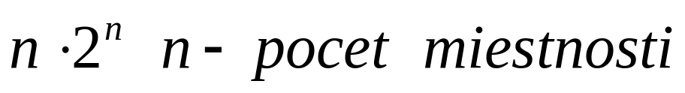
Svet s vysávačom ako problém prehľadávania:
Čo sú stavy a koľko ich je
vo všeobecnom prípade n miestností?
Počiatočný stav?
Ktorýkoľvek°.

Slide 22
Successor function, operátory ?:
Generujú sa legálne stavy tak, že sa vyskúšajú všetky prípustné akcie.
Goal?
Oba štvorce čisté.
Cena cesty?
Napr. nech každý krok medzi rôznymi stavmi stojí 1.

Slide 23
Stavový priestor?
right
left
right
left
suck
suck
right
left
right
left
left
right
right
left
suck
suck
suck
suck
right
right
left
left
suck
suck

Slide 24
Prehľadávanie stavového priestoru
Generujeme výpočtový strom prehľadávania: Je určený
Počiatočným stavom
Funkciou generujúcou nasledovníkov
Stratégiou, ktorá zoraďuje nasledovníkov do poradia, v ktorom na ne uplatníme funkciu generujúcu nasledovníkov.

Slide 25
Hľadanie riešenia problému
Strom hľadania
Koreň: počiatočný stav
Operátory, successor function
Hrana: prechod medzi stavmi
Rodičovský uzol
Dcérsky uzol
Listy: koncové alebo nerozvinuté stavy

Slide 26
Reprezentácia uzla
Identifikátor uzla.
Identifikátory nasledovníkov.
Identifikátor rodičovského uzla.
Informáciu o hĺbke uzla d(n).
Informáciu o cene cesty g(n).
Informáciu o počte vetiev vychádzajúcich z uzla b(n).
Informáciu o akcii, ktorou sme sa do uzla dostali.

Slide 27
Front
Pod frontom rozumieme uzly, ktoré čakajú na rozvinutie.
Typy frontov: FIFO first in first out
LIFO last in first out
podľa ceny cesty
Stratégia
Pod stratégiou rozumieme spôsob zaraďovania uzlov na rozvinutie .
Slepá, neinformovaná stratégia.
Informovaná stratégia s heuristikou

Slide 28

Tree search example

Slide 29

Tree search example

Slide 30

Tree search example
Arad
Tree search procedúra sa implementuje tak, že uzol, ktorý sa vyberie na rozvinutie sa najprv testuje, či nie je cieľovým uzlom. Ak je cieľový test úspešný, uzol sa ponúkne ako riešenie.

Slide 31
Rozdiel medzi stavovým priestorom a stromom prehľadávania (cesta Rumunskom)
Stavový priestor: je zložený z 20 miest, 20 stavov
Strom prehľadávania: má nekonečné množstvo uzlov, vďaka vetvám typu Arad-Sibiu, Arad – Sibiu – Arad, Arad – Sibiu – Arad – Sibiu, apod.
Rozdiel medzi uzlom a stavom
Uzol : dátová štruktúra, pomocou ktorej reprezentujeme strom
Stav: reprezentuje konfiguráciu prostredia
Dva rôzne uzly môžu reprezentovať ten istý stav aj keď ležia na rôznych vetvách stromu.

Slide 32
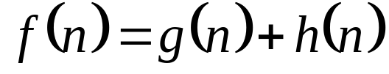
Neinformované hľadanie (blind search)
Neinformované, alebo slepé hľadanie:
Nemáme žiadne dodatočné informácie, okrem samotnej definície problému. (Hľadanie bez heuristiky)
cena cesty cez uzol n na strome
Odhad ceny cesty od uzla n po cieľ
heuristická funkcia
cena cesty od počiatku po uzol n
Notes:
Začať tým, že zavediem pre každý uzol n funkciu f(n).

Slide 33
Neinformované stratégie
Breadth-first search (hľadanie do šírky)
Uniform-cost search (stratégia rovnomernej ceny)
Depth-first search (hľadanie do hĺbky)
Depth-limited search (ohraničené hľadanie do hĺbky)
Iterative deepening search (cyklicky sa prehlbujúce hľadanie)
Bidirectional search (obojsmerné hľadanie)

Slide 34

Breadth-first search (prehľadávanie do šírky)
Expand shallowest unexpanded node
Implementation:
  fringe is a FIFO (first in first out) queue, i.e., new successors go at end
d=0
Notes:
Optimalnosť je určená tým, že stratégia ko prvý ponúkne najlepší cieľ. Najlepší cieľ znamená, že máme najlepšiu cenu cesty od počiatočného stavu po tento cieľ.

Slide 35

Breadth-first search
Expand shallowest unexpanded node
Implementation:
  fringe is a FIFO (first in first out) queue, i.e., new successors go at end
d=0
d=1

Slide 36

Breadth-first search
Expand shallowest unexpanded node
Implementation:
  fringe is a FIFO (first in first out) queue, i.e., new successors go at end
d=0
b=2
d=1
d=2

Slide 37

Breadth-first search
Expand shallowest unexpanded node
Implementation:
  fringe is a FIFO queue, i.e., new successors go at end

Slide 38
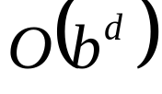
Prehľadávanie do šírky
Je to úplná stratégia ?
Áno, riešenie sa vždy nájde
Je to optimálna stratégia ?
Áno, vždy sa nájde najlepšie riešenie pre konštantnú cenu kroku.
Časová a pamäťová zložitosť: exponenciálna , b –
faktor vetvenia, d hĺbka na strome
Notes:
Algoritmus vyberie ako prvy cielovy uzol na dalsie rozvinutie ten uzol, ktory je najlepsi, ak cena kroku je konstantna. Ak cena kroku nie je konstantna, nemusi tomu tak byt.

Slide 39
Stratégia rovnomernej ceny (uniform cost search)
Do fronty sa zaraďujú uzly podľa ceny cesty.
Rozvinie sa uzol na najlacnejšej ceste. Ak g(u)=d(u), alebo ak je cena kroku konštantná, potom máme hľadanie do šírky
cena cesty
Notes:
Táto stratégia je vylepšením bread first pre rôzne ceny kroku. Nájde ako prvý optimálny cieľ aj v tomto prípade.

Slide 40
A
2
1
1
2
B
C
1

Slide 41
A
2
1
1
2
B
C
1
3
1.5
D
4
2.5
E

Slide 42
A
2
1
1
2
B
C
1
3.2
1.3
3
1.5
D
F
5.2
G
3.3
4
2.5
E

Slide 43
Stratégia rovnomernej ceny (Uniform-cost search)
Rozvíja najprv „najlacnejší“ uzol.
Implementácia:
  Uzly radíme podľa ceny cesty
Ekvivalentné k prehľadávaniu do šírky pre konštantnú cenu kroku
Kompletná? Áno, ak cena kroku je ≥ ε
Časová zložitosť? O(b^{ceiling(C*/ ε)}) Kde C* je cena cesty optimálneho riešenia
Pamäťová zložitosť? O(b^{ceiling(C*/ ε)})
Optimálna? Áno – uzly sa rozvíjajú podľa rastúcej g(n)

Slide 44
Otázka: Objaví sa najlepšie riešenie ako prvé v tejto stratégii?
1.4
1.0
3.5
2.5
3.0
1.5
4.0
8.5
9
Otázka: Vyberie táto stratégia na ďalší rozvoj a tým aj cieľový test najlepšie riešenie ako prvé?
Notes:
Ale tato strategia vyberie na dalsi rozvoj ten cielovy uzol ako prvy, ktory je optimalny a to bez ohladu na cenu kroku a tym aj cenu cesty.

Slide 45

Depth-first search (hľadanie do hĺbky)
Expand deepest unexpanded node
Implementation:
  fringe = LIFO (last in first out) queue, i.e., put successors at front

Slide 46

Depth-first search
Expand deepest unexpanded node
Implementation:
  fringe = LIFO queue, i.e., put successors at front

Slide 47

Depth-first search
Expand deepest unexpanded node
Implementation:
  fringe = LIFO queue, i.e., put successors at front

Slide 48

Depth-first search
Expand deepest unexpanded node
Implementation:
  fringe = LIFO queue (last in first out), i.e., put successors at front

Slide 49

Depth-first search
Expand deepest unexpanded node
Implementation:
  fringe = LIFO queue, i.e., put successors at front

Slide 50

Depth-first search
Expand deepest unexpanded node
Implementation:
  fringe = LIFO queue, i.e., put successors at front

Slide 51

Depth-first search
Expand deepest unexpanded node
Implementation:
  fringe = LIFO queue, i.e., put successors at front

Slide 52

Depth-first search
Expand deepest unexpanded node
Implementation:
  fringe = LIFO queue, i.e., put successors at front

Slide 53

Depth-first search
Expand deepest unexpanded node
Implementation:
  fringe = LIFO queue, i.e., put successors at front

Slide 54

Depth-first search
Expand deepest unexpanded node
Implementation:
  fringe = LIFO queue, i.e., put successors at front

Slide 55

Depth-first search
Expand deepest unexpanded node
Implementation:
  fringe = LIFO queue, i.e., put successors at front

Slide 56

Depth-first search
Expand deepest unexpanded node
Implementation:
  fringe = LIFO queue, i.e., put successors at front

Slide 57


Hľadanie do hĺbky (depth – first search)
Je stratégia úplná?
Nie, hľadanie môže dokonca uviaznuť v nekonečne hlbokých stromoch.
Je stratégia optimálna?
Nie, nemusí nájsť najlepšie riešenie.
Má vôbec nejaké výhody?
Áno: Je lineárne pamäťovo zložitá , b – faktor vetvenia, m – maximálna hĺbka
Časová zložitosť je exponenciálna: , ale rýchlejšia ako prehľadávanie do šírky

Slide 58
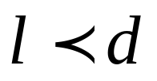
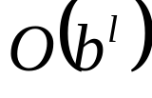

Ohraničené hľadanie do hĺbky (depth – limited search)
Ohraničíme hĺbku hľadania limitnou hĺbkou l;
Stratégia je: neúplná ak , d je hĺbka najplytšieho cieľového uzla
neoptimálna , ak
časová zložitosť
pamäťová zložitosť
l – často volíme na základe dodatočných informácií

Slide 59
Cyklicky sa prehlbujúce hľadanie (iterative deepening search, Korf 1985, Stickel & Tyson 1985)
Používa sa ak neviem určiť hraničnú hĺbku. Stratégia začne na hĺbke jedna a postupne hľadanie vždy o jeden stupeň prehlbuje
Výhody: lineárna pamäťová zložitosť
vždy nájde najplytšie ležiaci cieľ, teda je optimálny, ak cena kroku
je konštantná.
Otázka: za akú cenu získame tieto výhody?

Slide 60

Iterative deepening search l =0

Slide 61

Iterative deepening search l =1

Slide 62

Iterative deepening search l =2

Slide 63

Iterative deepening search l =3

Slide 64
Iterative deepening search
Počet uzlov generovaných pre ohraničené hľadanie do hĺbky d s faktorom vetvenia b:
N_{DLS} = b⁰ + b¹ + b² + … + b^{d-2} + b^{d-1} + b^{d}
Počet uzlov generovaných pre iteratívne prehľadávanie do hĺbky to d
s faktorom vetvenia b:
N_{IDS} = (d+1)b⁰ + d b¹ + (d-1)b² + … + 3b^{d-2} +2b^{d-1} + 1b^{d}
Pre b = 10, d = 5,
  N_{DLS} = 1 + 10 + 100 + 1,000 + 10,000 + 100,000 = 111,111
  N_{IDS} = 6 + 50 + 400 + 3,000 + 20,000 + 100,000 = 123,456
O koľko percent viacej uzlov rozvinieme = (123,456 - 111,111)/111,111 = 11%

Slide 65
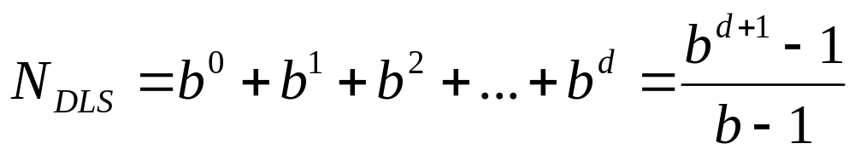
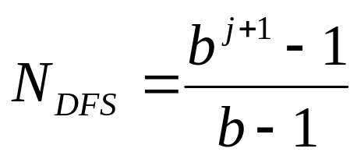
Zovšeobecnenie:
Depth limited search:
Depth first search:
- úplný počet bodov rozvinutých stratégiou depth first po hladinu j v najhoršom prípade
Notes:
Ak q je kvocient a a1 je prvy clen geom radu, potom sucet n clenov geom . radu je dany ako a (1-q**n)/(1-q).

Slide 66
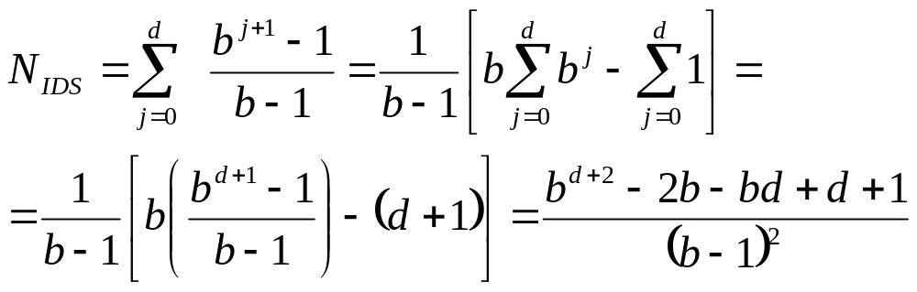
Zovšeobecnenie:
Počet bodov rozvinutých metódou iterative deepening v najhoršom prípade:

Slide 67
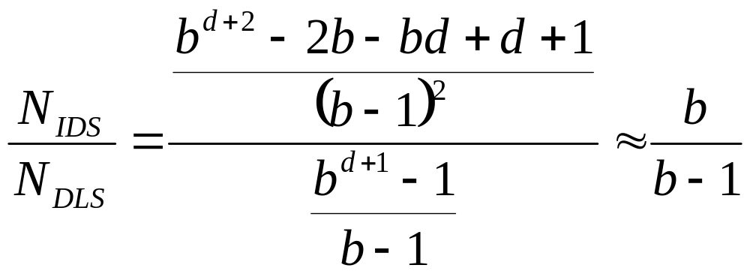
Pre veľké hĺbky d platí:
Pomer pre veľké hĺbky nie je zlý, preto je stratégia postupného prehlbovania pre hlboké stromy výhodná.

Slide 68
Vlastnosti ( iterative deepening search)
Úplné? Áno
Časová zložitosť? (d+1)b⁰ + d b¹ + (d-1)b² + … + b^{d} = O(b^{d})
Pamäťová zložitosť? O(bd)
Optimálny? Áno, ak je cena cesty je neklesajúcou funkciou hĺbky

Slide 69

Obojsmerné hľadanie (bidirectional search)
Ak cieľ je známy, riešením je cesta; operátory majú inverzné operátory. Hľadáme vpred smer k cieľovému stavu, ale aj vzad, smerom k počiatočnému stavu.
Motivácia:
štart
cieľ

Slide 70

Stratégia je (ak používame prehľadávanie do šírky):
- exponenciálne časovo zložitá ,
- exponenciálne pamäťovo zložitá (aspoň uzly jedného stromu
musia byť všetky v pamäti)
- úplná
- optimálna
Notes:
ˇČo ak máme viacero cieľov: Skonštruujeme virtuálny cieľ, s ktorého predchodcom sú všetky re´álne uzly

Slide 71

Summary of algorithms

Slide 72
Rozdiel medzi výpočtovým stromom a stromom ako fixnou dátovou štruktúrou:
Výpočtový strom: generujeme ho v priebehu výpočtu, podľa zvolenej stratégie.
Príklad: hľadanie cesty na mape.
Strom ako fixná dátová štruktúra: Prehľadávame napr. v abecednom zozname spisovateľov, ktorý je uložený ako strom.

Slide 73
Príklad: abecedný zoznam týchto spisovateľov : H, T, G, Z,B,A, F,D, Skódujeme ich do binárneho stromu.
H
G
T
F
B
Z
S
A
Je v zozname D?
Ak poznám štruktúru stromu, viem, ktorým smerom sa mám v danom uzle posúvať a prehľadávanie je rýchlejšie. Ak nie, prehľadávam ľubovoľným algoritmom.
D

Slide 74

Otázky a úlohy
1. Máme trojlitrový a štvorlitrový krčah. Na začiatku sú oba plné.
Krčahy môžeme plniť z kohútika, ale len po litri, môžeme prelievať celý obsah jedného krčahu do druhého, môžeme obsahy krčahov po litri vylievať do umývadla.
Sformulujte ako problém prehľadávania, ak cieľom je mať dva litre v každom krčahu.
Máme strom hĺbky d (koreň má hĺbku nula) a s faktorom vetvenia b. Najplytší cieľ leží v hĺbke .
Nájdite maximálny a minimálny počet bodov, ktoré sa rozvinú pre prehľadávanie do hĺbky, do šírky, iteratívne prehlbovanie.

